Slide 1
AYDIN İL MÜFTÜLÜĞÜ
İSLAM’A GÖRE GENÇLİK

Slide 2
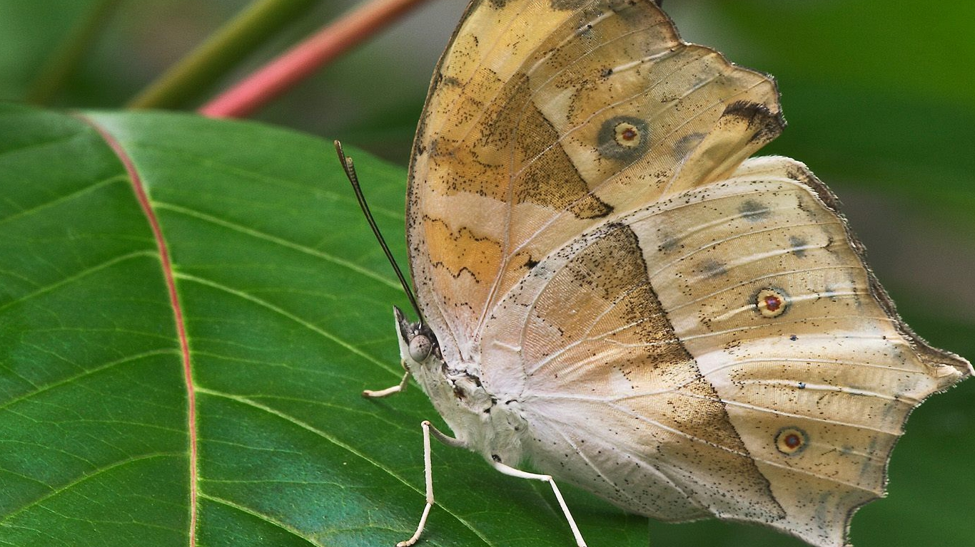
«Ben ki toz kanatlı bir kelebeğim,
minicik gövdeme yüklü Kafdağı
Bir zerreciğim ki, Arş’a gebeyim,
Dev sancılarımın budur, kaynağı...»
Necip Fazıl Kısakürek

Slide 3
«Başka hiçbir gölgenin bulunmadığı Kıyamet gününde Allah Teala, yedi insanı arşının gölgesinde barındıracaktır:
1. Adil devlet başkanı.
2. Allah'a kulluk içinde serpilip büyüyen genç.
3. Kalbi mescitlere sevgi ile bağlı Müslüman.
4. Birbirlerini Allah için sevip buluşmaları ve ayrılmaları Allah için olan iki insan.
5. Güzel ve mevki sahibi birinin gayr-i meşru davetine 'Ben Allah'tan korkarım' diye yaklaşmayan yiğit.
6. Sağ elinin verdiğini sol elinin bilemeyeceği kadar gizli sadaka veren kimse.
7. Tenhada Allah'ı anıp göz yaşı döken kişi.»
(Buhari, Ezan 36, Zekat 16, Rikak 24, Müslim, Zekat 91.)

Slide 4
Kuran’a Göre Gençliğe Düşen Vazifeler-1
«Hani Lokmân, oğluna öğüt vererek şöyle demişti: “Yavrum! Allah’a ortak koşma! Çünkü ortak koşmak elbette büyük bir zulümdür.”
(Lokman suresi, 13.)
«Yavrum! Şüphesiz yapılan iş bir hardal tanesi ağırlığında olsa ve bir kayanın içinde, yahut göklerde ya da yerin içinde bile olsa, Allah onu çıkarır getirir. Çünkü Allah, en gizli şeyleri bilendir, (her şeyden) hakkıyla haberdar olandır.”
(Lokman suresi, 16.)

Slide 5
Kuran’a Göre Gençliğe Düşen Vazifeler-2
“Yavrum! Namazı dosdoğru kıl.
İyiliği emret. Kötülükten alıkoy.
Başına gelen musibetlere karşı sabırlı ol. Çünkü bunlar kesin olarak emredilmiş işlerdendir.” (Lokman suresi, 17.)
“Küçümseyerek surat asıp insanlardan yüz çevirme
Ve yeryüzünde böbürlenerek yürüme! Çünkü Allah, hiçbir kibirleneni, övüngeni sevmez.” (Lokman suresi, 18.)
«Yürüyüşünde tabiî ol, sesini alçalt. Unutma ki, seslerin en çirkini merkeplerin sesidir.» (Lokman suresi, 19.)

Slide 6
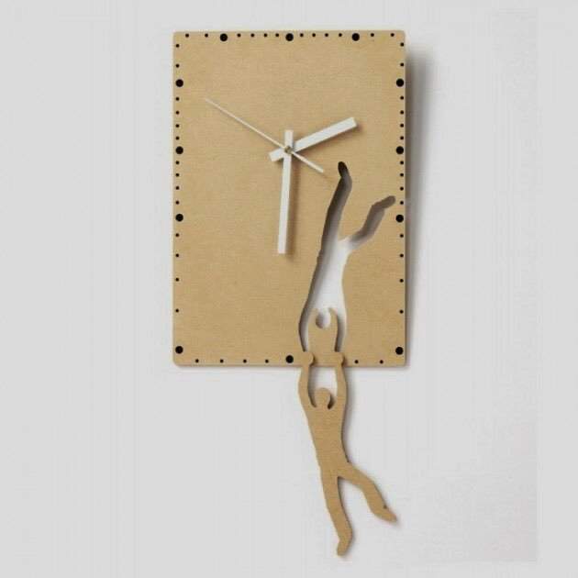
«Asım’ın nesli diyordum ya, nesilmiş gerçek…/İşte çiğnetmedi namusunu çiğnetmeyecek.» M. Akif Ersoy
“Beş şey gelmeden önce beş şeyi ganimet bil:
-İhtiyarlıktan önce gençliğin,
-hastalıktan önce sıhhatin,
-fakirliğe düşmeden önce zenginliğin,
-meşguliyetten önce boş vakitlerin
-ölmeden önce hayatın!”
(Hâkim, Müstedrek, IV, 341; Buhari, Rikak, 3; Tirmizî, Zühd, 25)

Slide 7
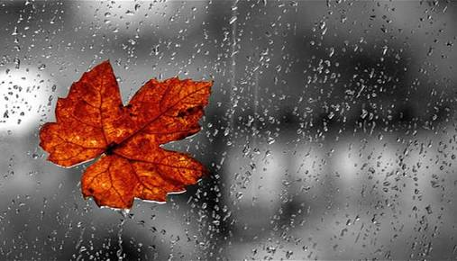
“Kıyamet gününde dört şeyden sorgulanmadıkça, kulun ayakları yerinden kımıldamaz:
-Ömrünü nerede ve nasıl geçirdiğinden, -Gençliği nerede ve nasıl geçirdiğinden, -Malını nereden kazandığından ve nereye sarf ettiğinden, -İlmiyle amil olup olmadığından.”
(Tirmizî, Kıyâme, 1)

Slide 8
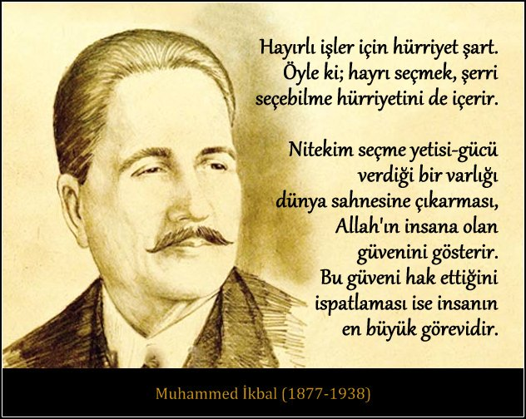
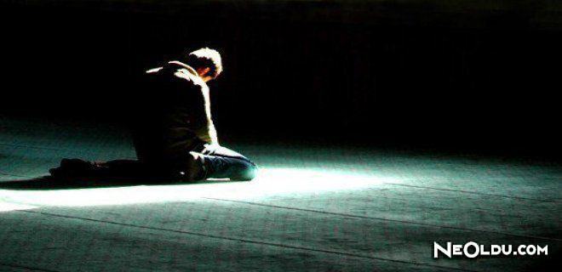
«Namaz kılan yaşlıyı severim,
Ama namaz kılan gence aşığım.» Hz. Ömer (r.a.)

Slide 9
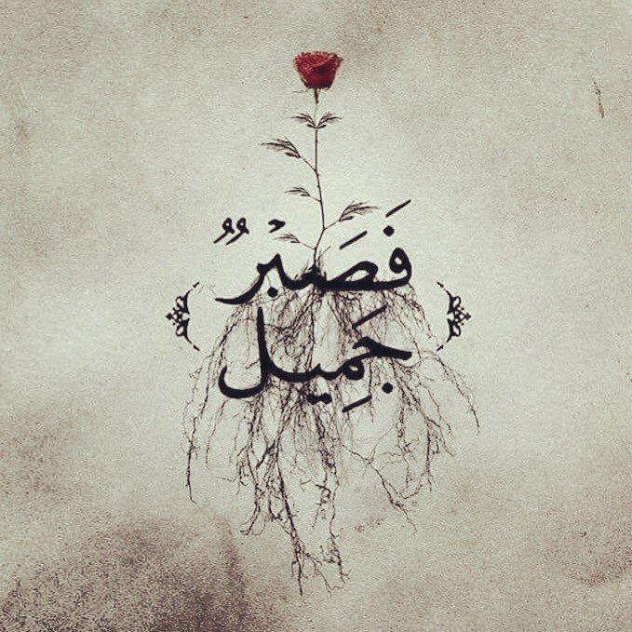
«-Sen hiç dikenli bir yolda çıplak ayakla yürüdün mü? Takva, işte budur.» Hz. Ömer (r.a.)
“... Kim Allah’a karşı gelmekten sakınırsa, Allah ona sıkıntıdan çıkış kapıları açar. Onu hiç ummadığı yerlerden rızıklandırır. Allah’a dayanıp güvenene Allah kâfidir.” (Talak, 65/2-3).
"Harama bakmak, şeytanın oklarından zehirli bir oktur. Bu sebeple, Allah’tan korktuğu için harama bakmayı terk eden kimseye, mükâfat olarak Allah öyle bir iman verir ki, onun tadını kalbinde hisseder.”
(Hakim, Müstedrek, 4/314; Münzirî, et-Tergib ve't-Terhîb, III, 63.)

Slide 10
Peygamber Efendimiz’in (a.s.) Gençliğe İltifatı
18 yaşındaki Üsame seçkin sahabelere komutan olarak görevlendirdi.
Muaz b. Cebel, Yemen’e gönderilen ilk genç öğretmen,
Musab b. Umeyr, ilk diplomatlardan
Zeyd b. Sabit, ilk vahiy katiplerinden,
Hz. Ali, Hayber’de Müslümanların sancaktarı ve Hicret gecesi fedaisi. «Dost, hicret gecesi dostunun yatağına bir kurban gibi yatandır.»
Haya ve iffet timsali Hz. Osman, zün-nureyn idi…

Slide 11
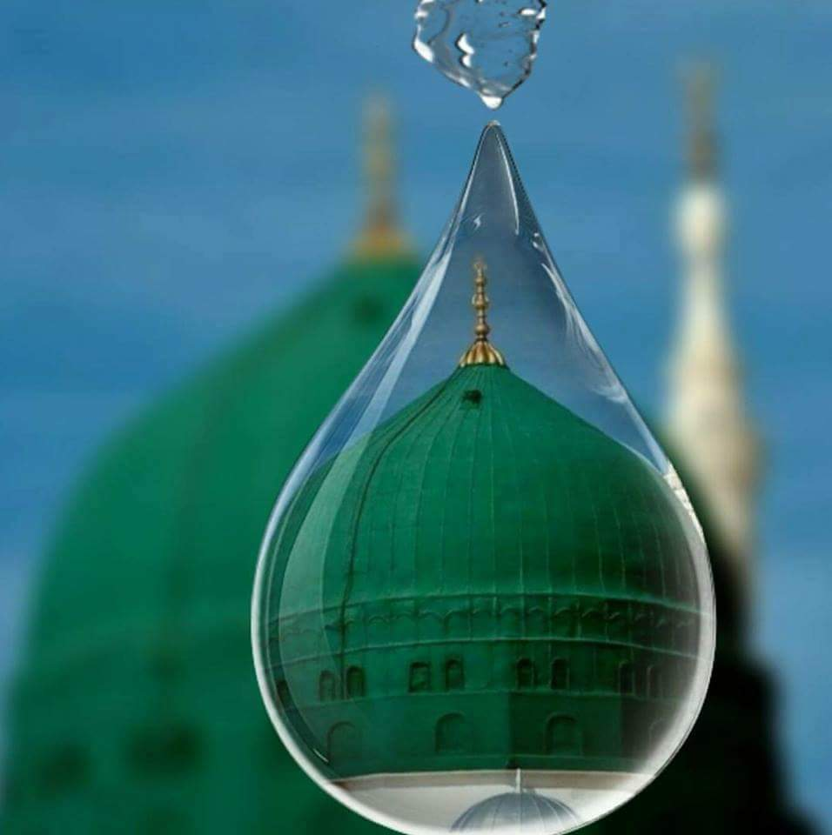
O ERLER Kİ
O erler ki, gönül fezasındalar, Toprakta sürünme ezasındalar.
Yıldızları tesbih tesbih çeker de, Namazda arka saf hizasındalar.
İçine nefs sızan ibadetlerin, Birbiri ardınca kazasındalar.
Günü her dem dolup her dem başlayan, Ezel senedinin imzasındalar.
Bir an yabancıya kaysa gözleri, Bir ömür gözyaşı cezasındalar.
Her rengi silici aşk ötesi renk; O rengin kavuran beyzasındalar.
Ne cennet tasası ve ne cehennem; Sadece Allah'ın rızasındalar.
(Necip Fazıl Kısakürek, 1983.)

Slide 12
GENÇ İNSANIN,
-Kendine karşı (fiziksel ve manevi öz bakım, (dini hayat)
-Ailesine karşı (vefakarlık, başarılı olma)
-Milletine karşı (hangi işi ya da mesleği seçerse seçsin fedakarlık ve en iyi bir hizmet sunma, çevre bilinci)
-Ümmete karşı din kardeşliği
-İnsanlığa karşı hilkatte eşi olması hasebiyle sorumluluğu ve görevleri vardır.

Slide 13
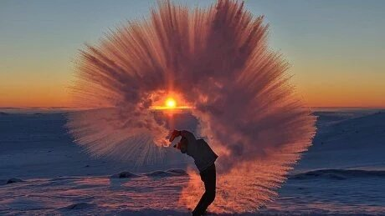
«Namaz beş vakit; ahlak ise, yirmi dört saat farzdır.» Ömer Tuğrul İnançer
MODERN ZAMANLARIN AİLE PANORAMASI
«Üç katlı ahşap evin her katı ayrı âlem! Üst kat: Elinde tespih, ağlıyor babaannem, Orta kat: (Mavs) oynayan annem ve âşıkları, Alt kat: Kız kardeşimin (Tamtam)da çığlıkları. Bir kurtlu peynir gibi, ortasından kestiğim; Buyurun ve makta’ından seyredin, işte evim! »
NECİP FAZIL KISAKÜREK

Slide 14
Eşi Berat Hanım, Cahit Zarifoğlu’yla anılarını anlatıyor:
“Berat'e,
Bana soruyorsun, şu resimdekiler kim, diye. Emin ol kim olduklarını çıkaramadım. Görünüşe bakılırsa mutlular. Fakat insanlara tavsiyem şudur ki nasıl ‘zenginin parası, parasızın çenesini yorar’sa, başkalarının mutlu görünümü, insanı kendi mutlu olma imkânını, kabiliyetini görmekten alıkoymamalı. Filmler, resimler birer hayaldir. Başka insanların dış görünümleri de bizi aldatmasın.
İnsan kendi mutlu olma imkânını görebilmeli. Mutluluksa filmlerin, romanların içinde değil, kendi yaşadığımız basit hayatın içindedir. Ve önemli olan yaşanılan ‘ân’dır. Onu ibadet, sabır, anlayış, tevazu ve merhamet ile anlamlı hâle getirmek mutluluğun ta kendisidir. Yoksa deniz kenarında fotoğrafçılar tarafından düzenlenmiş bir mutluluk tablosu sahtedir ve bazı saf kimselerin duygularını istismar etmekten başka bir şey ifade etmez. Acaba anlatabiliyor muyum?
Cahit”

Slide 15
Merhum Fethi Gemuhluoğlu'nun Oğlu Ali'ye Mektubu-1
Azîz oğlum, Sen benim umudum, mutluluğum, şifa ve dermanım, yaşama gücüm, yaşama sevincim ve kavgamın devamısın.
Sen benim fikir arkadaşım ve asıl daha mühimmi yolda yoldaşım, (din) kardeşimsin.
Sen özlemini çektiğim Türkiye’ye, Anadolu’nun masum, zulme ve kahra uğramış insanına hizmet edeceksin.
Yalnız insanların değil, kurdun-kuşun, dikenin, otun da hakkını görüp gözetesin.

Slide 16
Merhum Fethi Gemuhluoğlu'nun Oğlu Ali'ye Mektubu-2
Çok okuyunuz. İkra emri umumîdir… Senin tek eksiğin günde, yirmi dört saatlik günde, otuz saat okumamandır.
Senden tek ricam ve arzum bu yıl onuncu sınıfta ilk beş kişi içinde olmak gayretini esirgememendir.
Başkaca bir arzum yoktur. Ahlâklı, imanlı, hakka hukuka riayetkar olan siz çocuklarımdan, arkadaşlarımdan, kardeşlerimden başka bir talebim olamaz. Sizin bu ahlâkınız benim kabir âleminde de sükûnumdur. Bunu bilesin.
Esir Türklere, esir Müslümanlara duâ ediniz. Eritre’den, Somali’den, Filipinlere kadar, Kırım’dan Kerkük’e kadar Müslümanlara ve Türklere duâ ediniz.

Slide 17
Merhum Fethi Gemuhluoğlu'nun Oğlu Ali'ye Mektubu-3
Kendinizi çok iyi yetiştiriniz.
Oradaki ağabeylerin de Kur’an’daki «yetefekkerûn - tefekkür ediniz» sırrının peşine düşsünler. Onun için çaba sarf etsinler ve çileye soyunsunlar.
Vakit de mahlûktur. Bu gerçeği unutmayınız. Vaktin de bir eceli vardır.
Uyku gaflettir. Uykuyu azaltırsanız zamanınız çoğalır.
Tasavvufu iyi bilmek gerek, İslâm’ı iyi bilmek gerekir…
Batı dillerini de bilmediğim için utanıyorum.
Sen bana bir şey almak istiyorsan kendine kitap, lügat, ansiklopedi, plâk al. Bu aldıkların bana alınmış sayılır.

Slide 18
Merhum Fethi Gemuhluoğlu'nun Oğlu Ali'ye Mektubu-4
Abdestsiz gezme. Temiz, tahir ol.
Zikir’li ol.
Besmeleli ol. O zaman topun, tüfeğin, atom bomban olur. Güçlü olursun.
Mistik insanlar özgürdür Ali. Yalnız onlar özgürdür. Bu konuyu düşünmeye çalış.
Artık arkadaş olacağımız günler geldi. Ben yaşlandım. İyi okumuş bir insan da değilim. Sana, size yetişemem. Ama sizinle iftihar etmeme, sizin için şükretmeme, hamd etmeme kimse mâni olamaz ya.
Kararlı, iradeli, sabırlı olmanı niyaz ederim.
GELECEĞİN CÜMLE AYDINLIK GÜNLERİ ÜZERİNE, ÜZERİNİZE DOĞSUN.

Slide 19
Son Olarak…
«Cahit Bey’in çok büyük bir kütüphanesi vardı. Ama evler küçük olunca kitapları da azaltmak zorunda kaldık. Hatta Cahit Bey ‘Hedefim, bu kitapları iki kitaba indirmek; biri Kur’ân diğeri ise ilmihal olacak.’ derdi. Bugün ondan geriye arkadaşlarının imzalı kitaplarıyla kendisinin ev halkına imzaladığı kitaplar kaldı.” dedi, Berat Zarifoğlu.
Kaynak: Eşi Berat Hanım Cahit Zarifoğlu'yla Anılarını Anlatıyor...
En azından üç dil bileceksin…
En azından üç dilde
‘Canımın içi’ demesini
‘Kırmızı gülün alı var’ demesini
‘Nerden ince ise oradan kopsun’ demesini
‘Atın ölümü arpadan olsun’ demesini…
Bedri Rahmi EYUBOĞLU

Slide 20
TEŞEKKÜR EDERİZ…
HAZIRLAYAN:
ENİSE ERKOÇ
AYDIN İL MÜFTÜ YARDIMCISI

